Slide 1
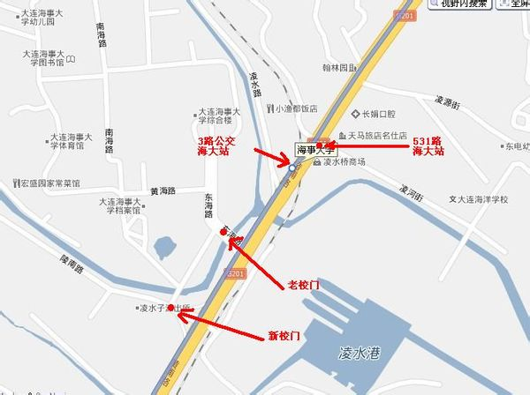
PMP考试大连考场交通图
线路1：适合于走中山路自驾的同学
海事正门（东山校区）→ 右转顺着大道直开→开到综合楼国旗下→右转→有一条小路（中远报告厅下面的小路）→直走→右转50米再右转→考场
线路2：适合公交车线路（3、10、28、202、406、531路、旅顺南路小公汽到海事大学下车）海事正门（东山校区）→ 右转顺着大道直开→开到综合楼国旗下→右转→有一条小路→直走→右转50米再右转→考场

Slide 2
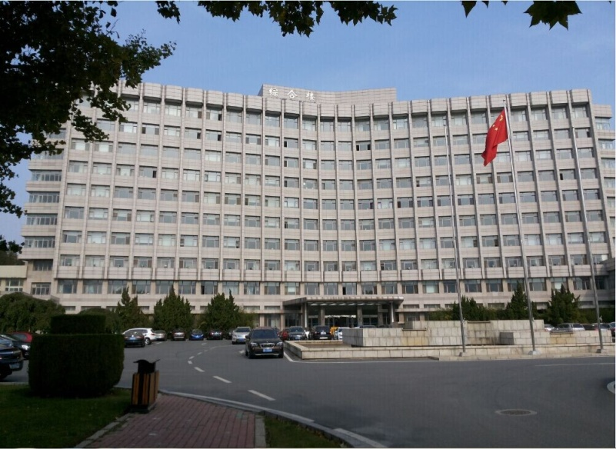
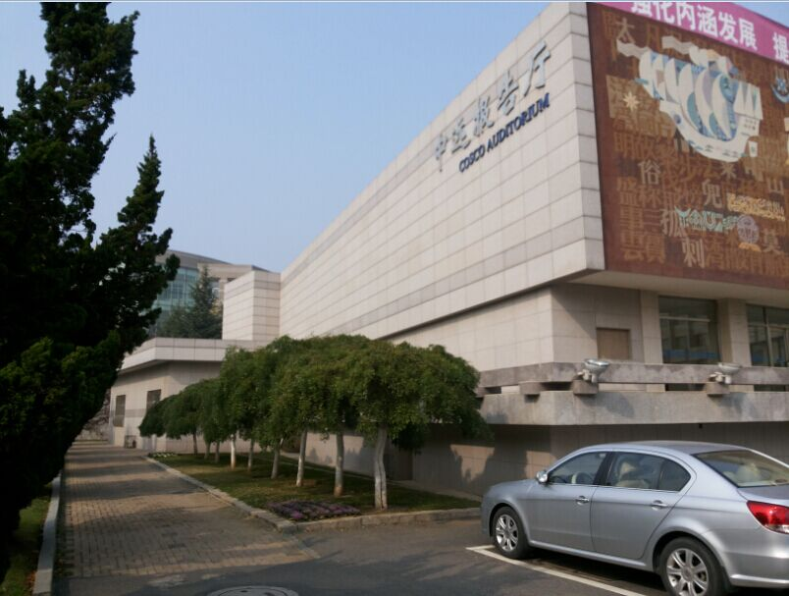
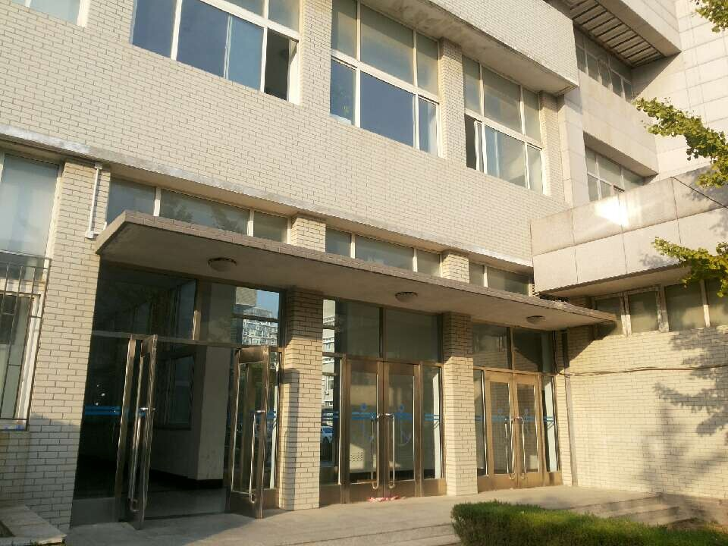
PMP考试大连考场 大连海事大学综合楼侧楼
中远报告厅2
综合楼1
综合楼侧楼3
考场入口

Slide 3
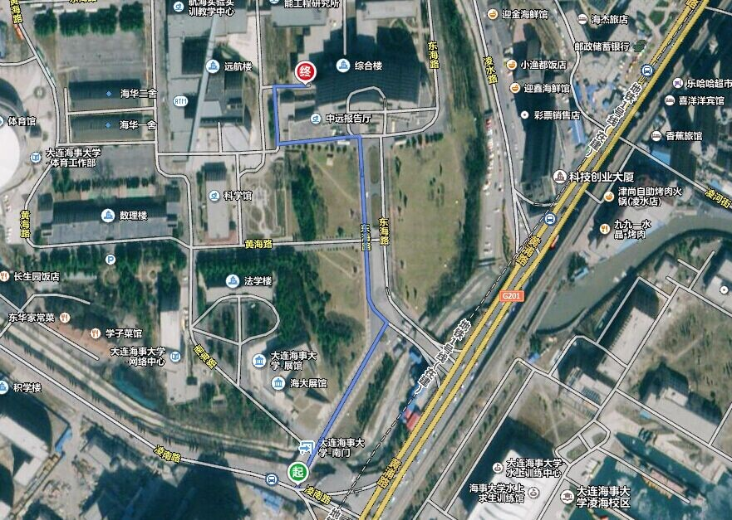
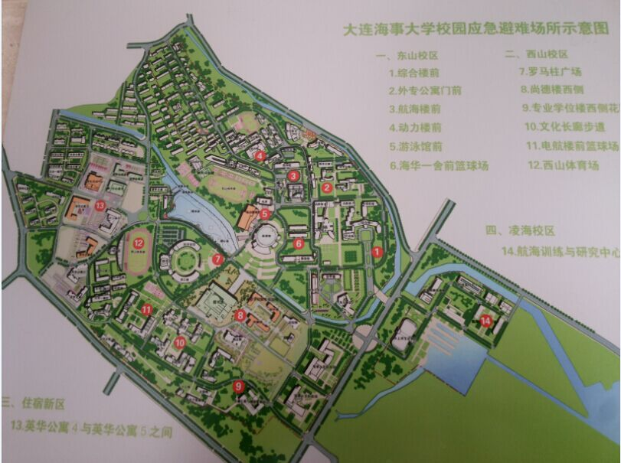
地理位置(线路选择-大连海事大学综合楼侧楼)
线路1：适合于走中山路自驾的同学
海事正门（东山校区）→ 右转顺着大道直开→开到综合楼国旗下→右转→有一条小路（中远报告厅下面的小路）→直走→右转50米再右转→考场
线路2：适合公交车线路（3、10、28、202、406、531路、旅顺南路小公汽到海事大学下车）海事正门（东山校区）→ 右转顺着大道直开→开到综合楼国旗下→右转→有一条小路→直走→右转50米再右转→考场
线路2
线路3

Slide 4
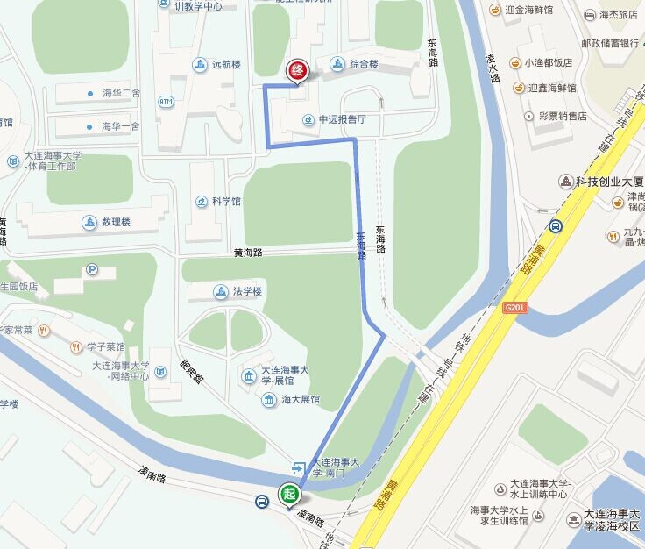
地理位置(线路选择-大连海事大学综合楼侧楼)
线路1：适合于走中山路自驾的同学
海事正门（东山校区）→ 右转顺着大道直开→开到综合楼国旗下→右转→有一条小路（中远报告厅下面的小路） →直走→右转50米再右转→考场
线路2：适合公交车线路（3、10、28、202、406、531路、旅顺南路小公汽到海事大学下车）海事正门（东山校区）→ 右转顺着大道直开→开到综合楼国旗下→右转→有一条小路→直走→右转50米再右转→考场
线路2
线路3

